Slide 1
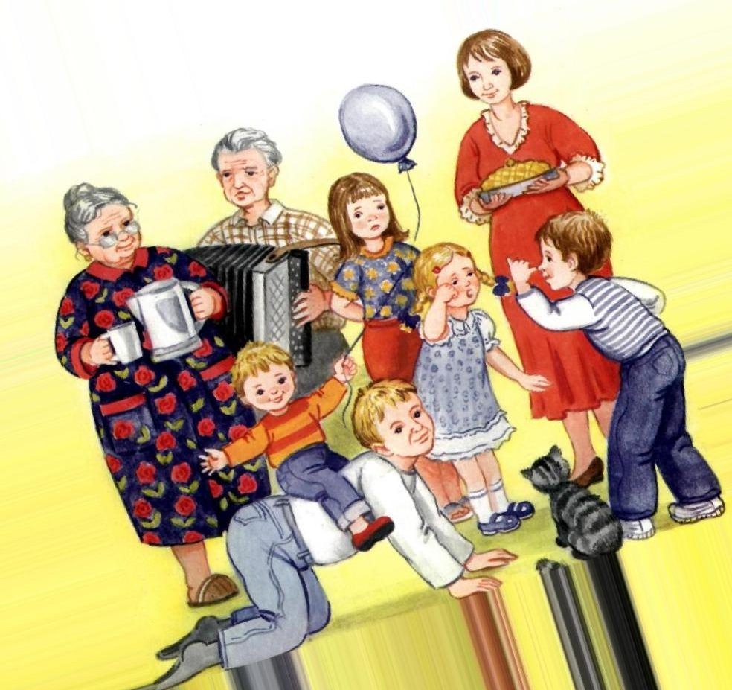
«Патриотическое воспитание начинается в семье»
Обобщение опыта работы воспитателя МБОУ «Икрянинская НОШ»
Поляковой Н.В.

Slide 2


Slide 3
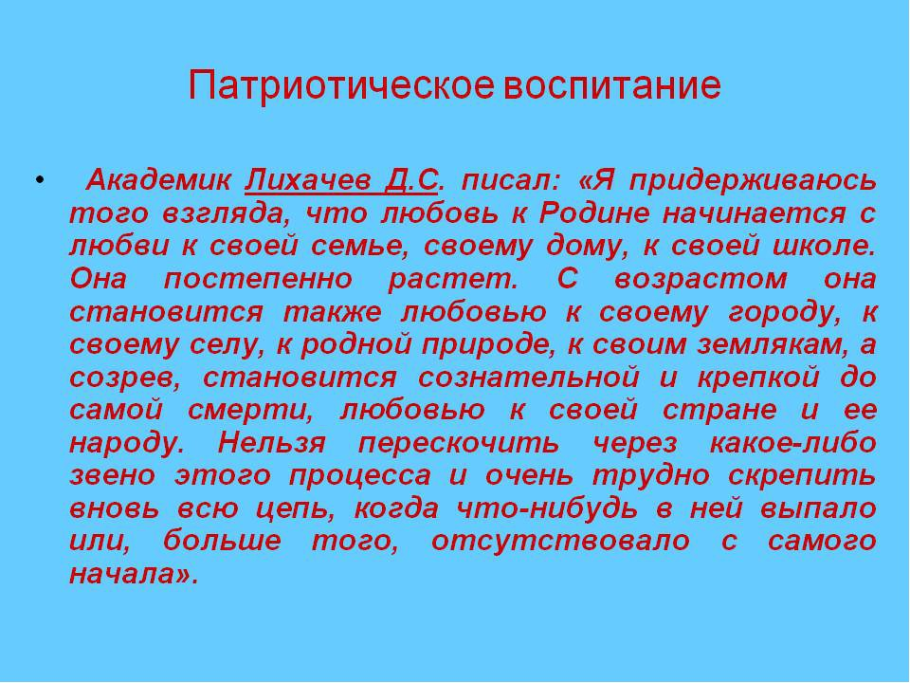

Slide 4
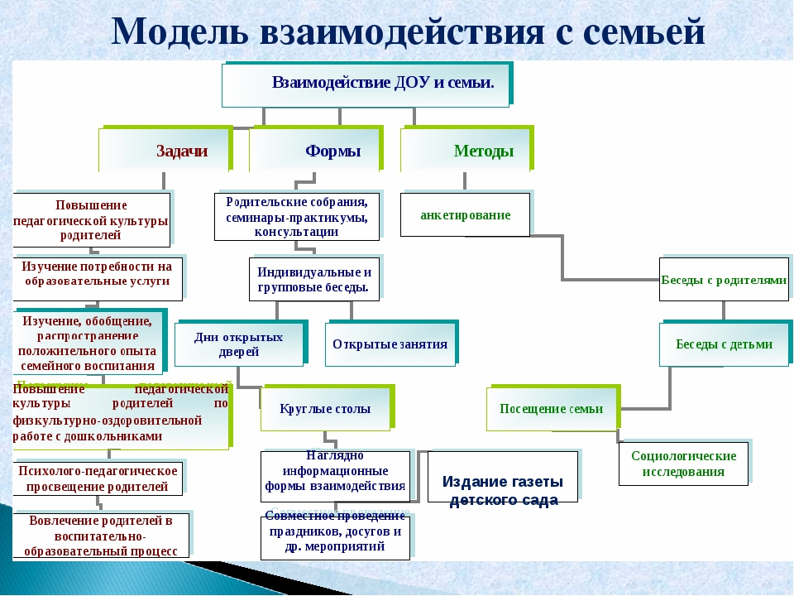

Slide 5
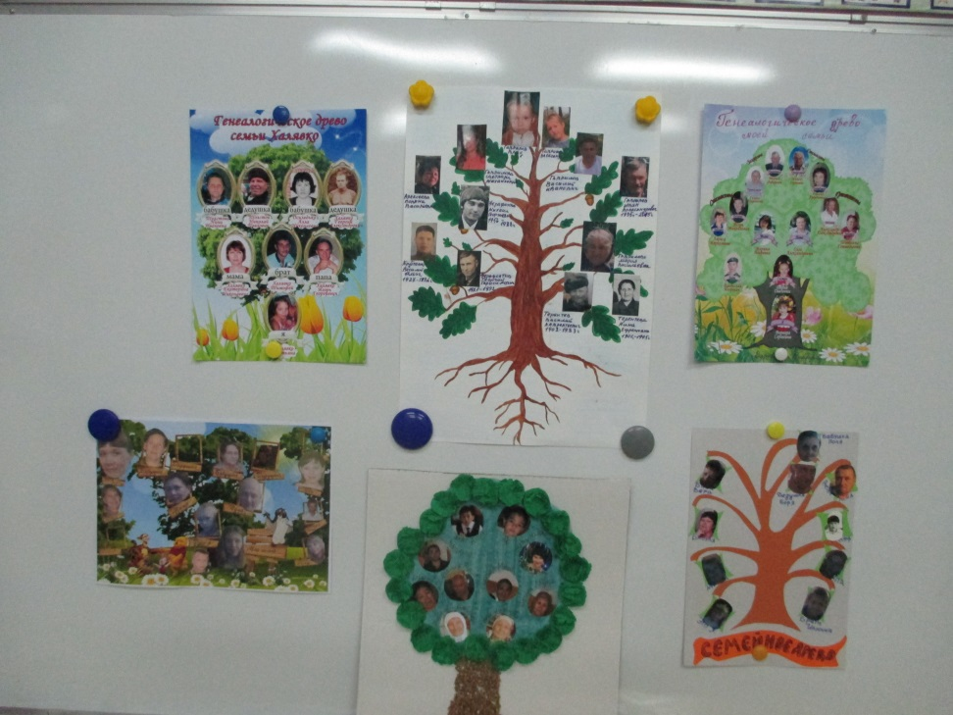
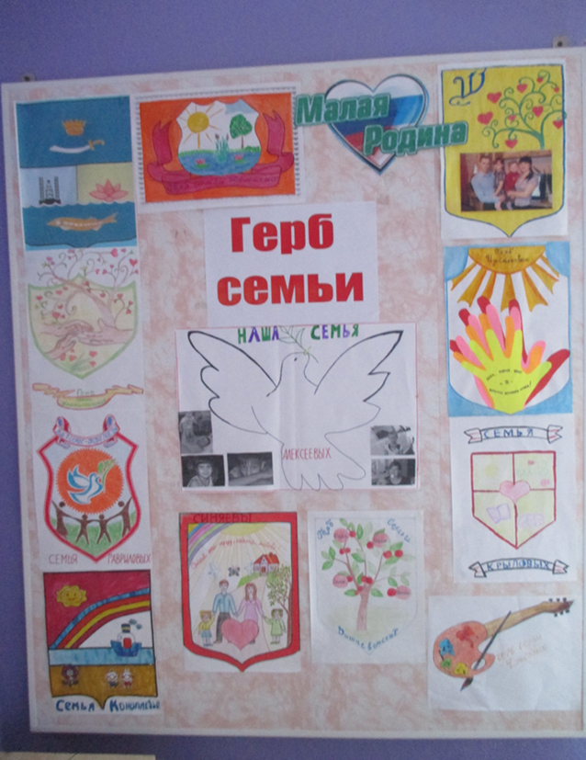
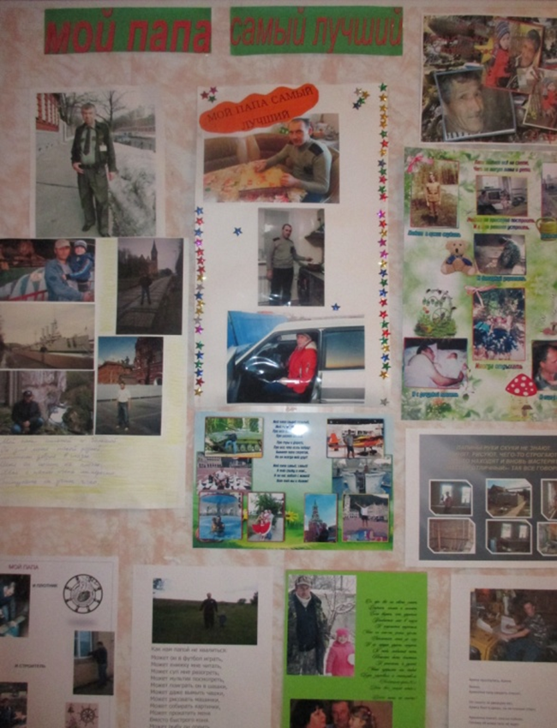

Slide 6
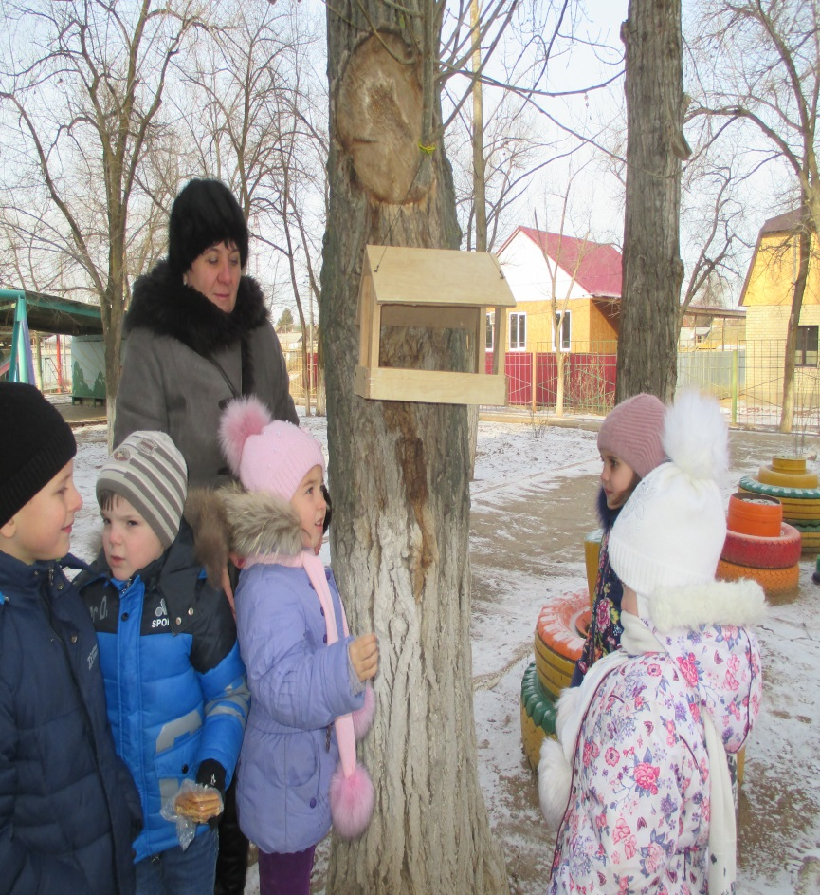
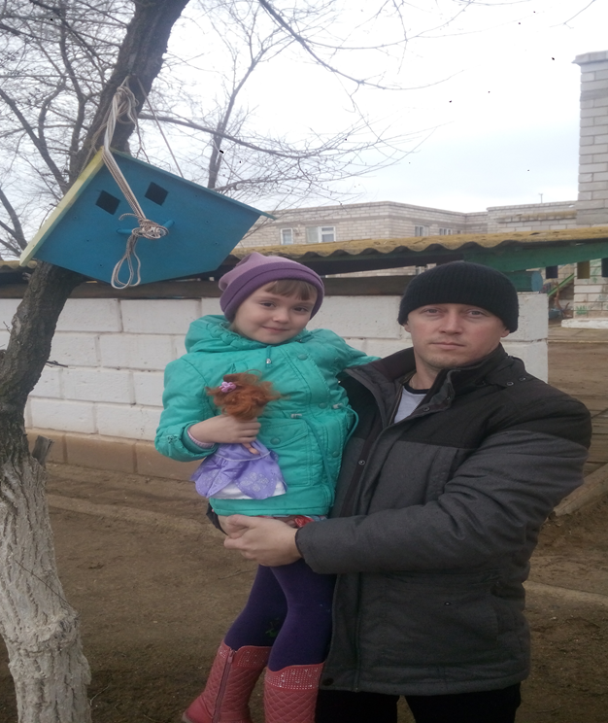
Акция «Поможем птицам»

Slide 7
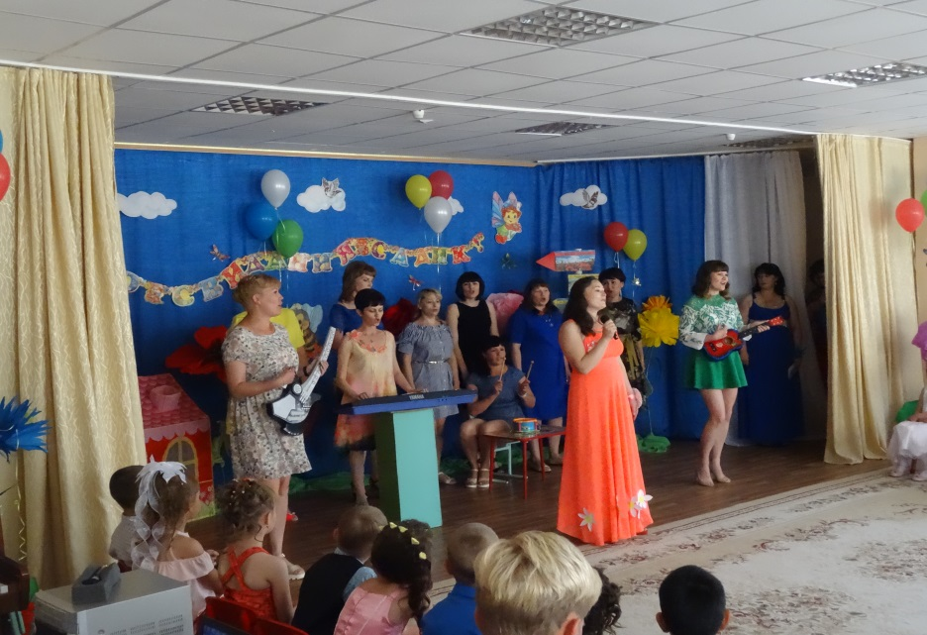
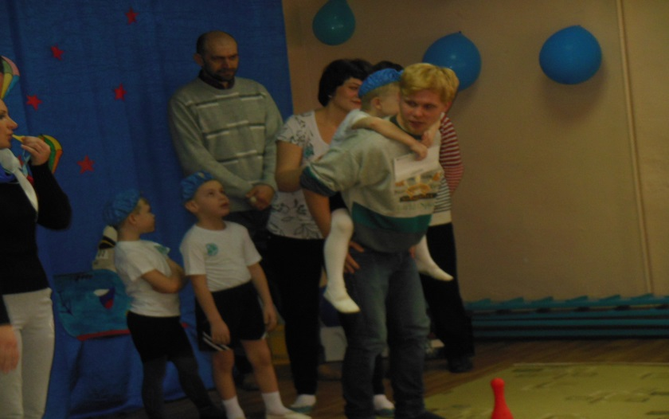
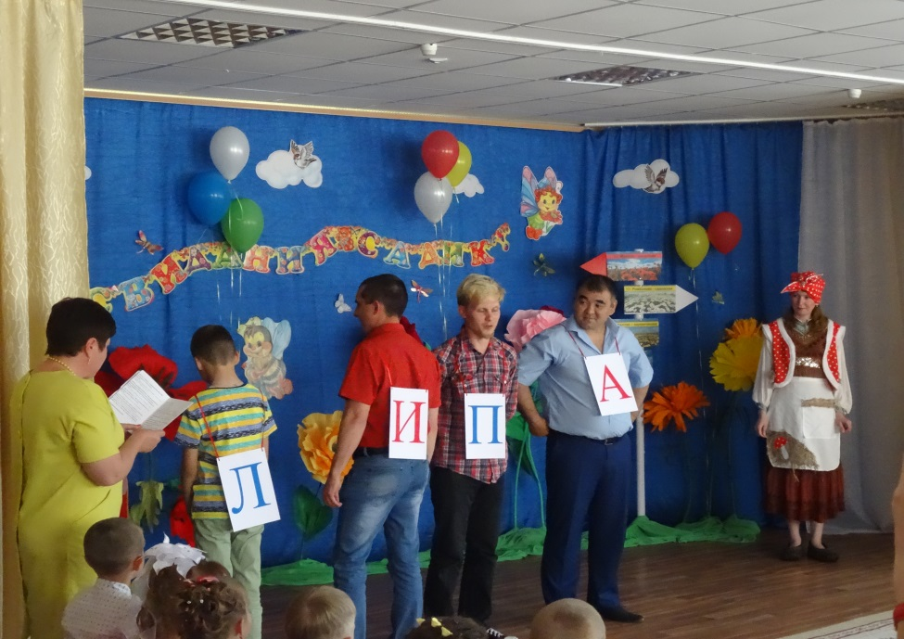
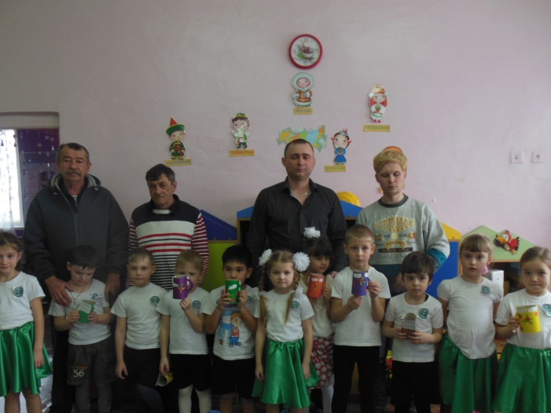
Родители активные участники праздников

Slide 8



Задачи по патриотическому воспитанию
Формирование представлений о семье и человеке
Формирование представлений о родном крае и его природе
Воспитание у ребенка любви и привязанности к детскому саду, улице, городу
Развитие интереса к русским традициям и промыслам
Развитие чувства гордости за достижения страны
Формирование толерантности, чувства уважения к другим народам их традициям

Slide 9
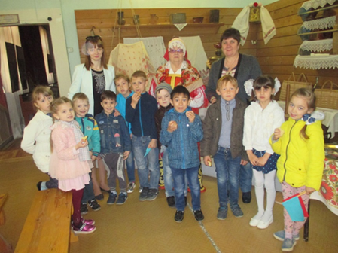
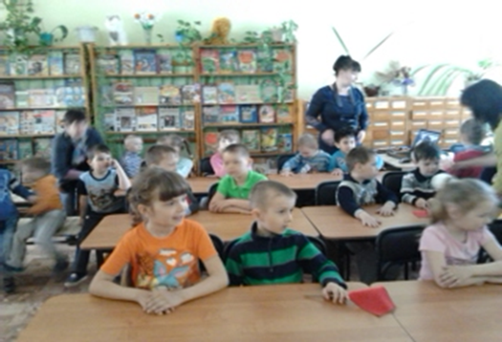
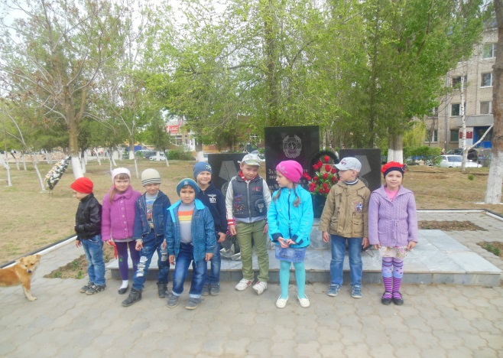
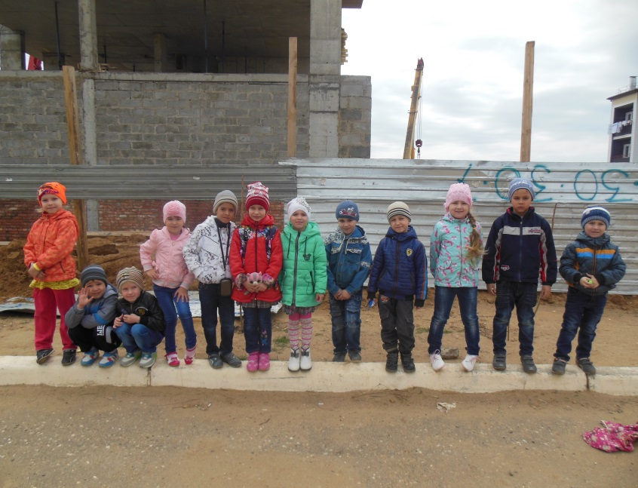
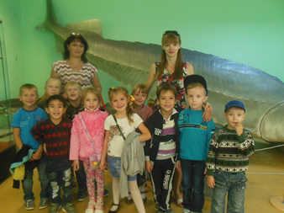
Формы работы по патриотическому воспитанию
Экскурсии к памятным местам села, в музей, библиотеку

Slide 10
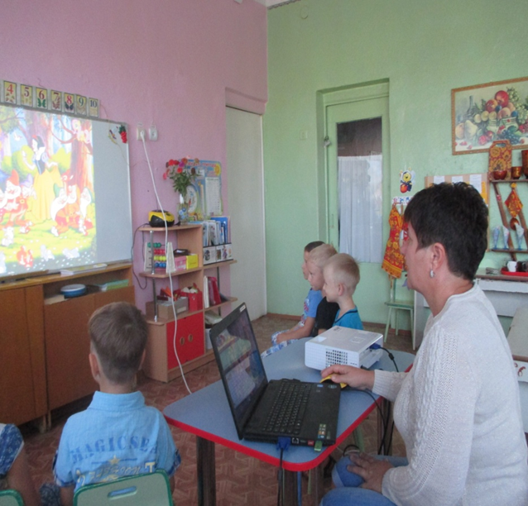
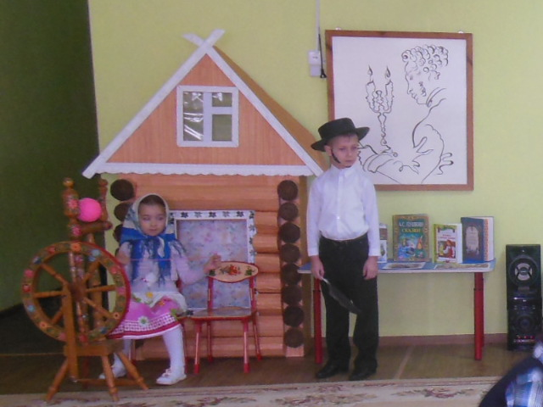
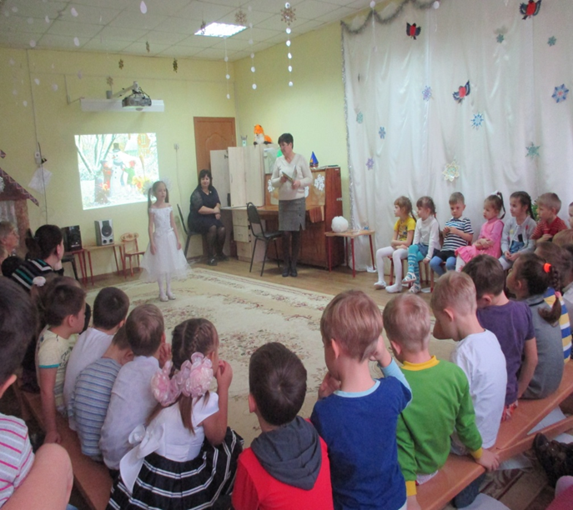
Чтение художественной литературы о защитниках родной Земли, знакомство со сказками народов мира, русскими писателями и поэтами. Слушание музыкальных произведений о Родине, Гимне России. Использование ИКТ для показа видео и презентаций о подвигах русских людей, достопримечательностей столицы нашей Родины и города Астрахани.

Slide 11
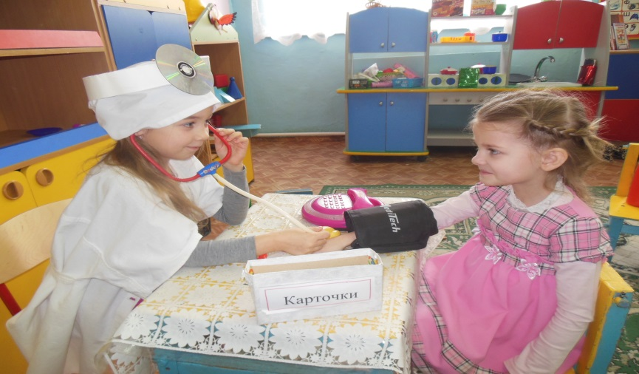
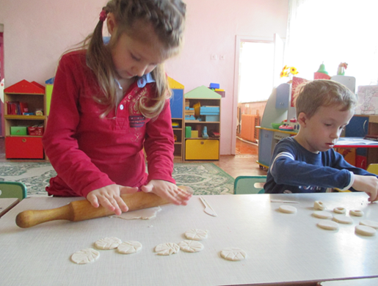
Дидактические , словесные игры и упражнения
«Моя семья», «Моя Родина», «Угадай национальность куклы по костюму», «Узнай герб своего села, города», «Заповедники Астраханской области», «Назови профессию», «Кто, что делает», «У кого какой дом», «Скажи со словом сельский, городской»
Сюжетно-ролевые игры
«Дочки-матери», «Семья встречает гостей», «Пекарня», «Больница» и др.

Slide 12
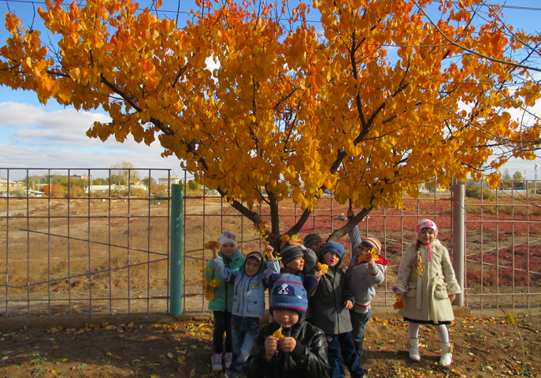
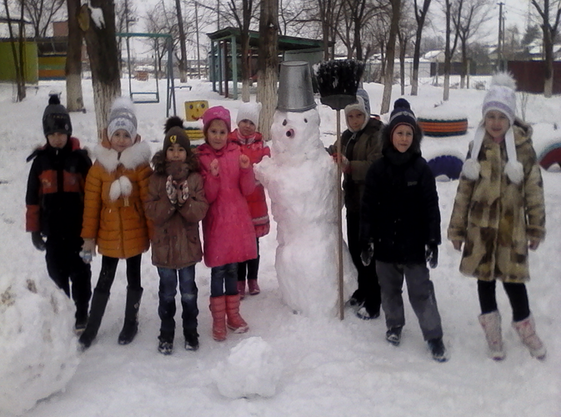
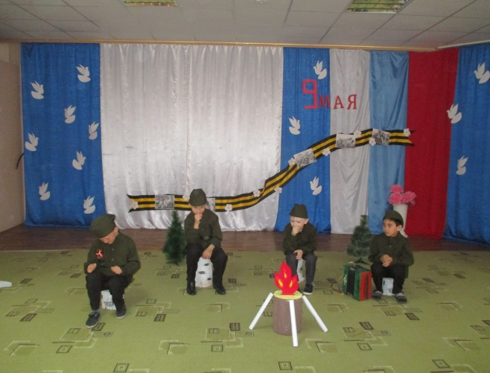
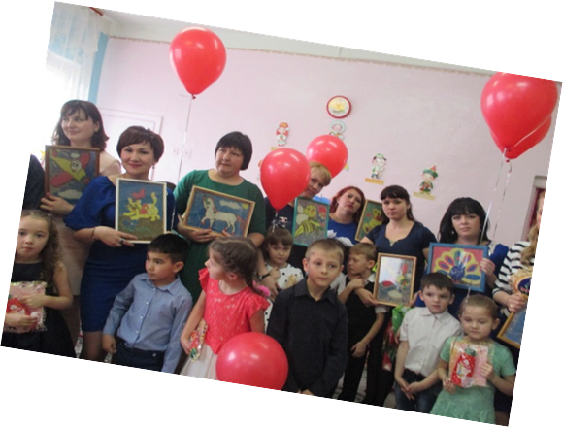
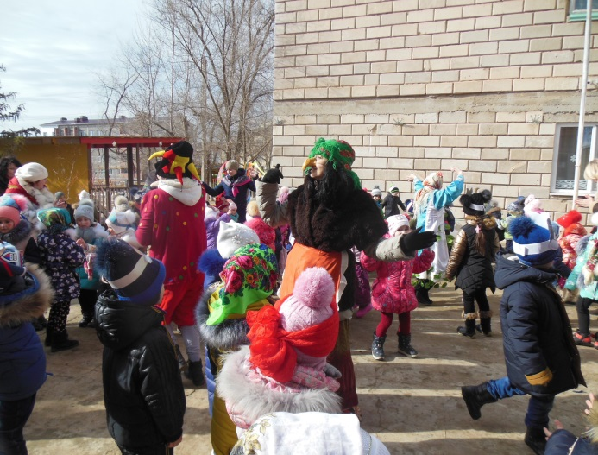
Воспитание у дошкольников интереса к окружающему миру , эмоциональной отзывчивости на события общественной жизни проходит через наблюдения, экскурсии, календарные праздники

Slide 13
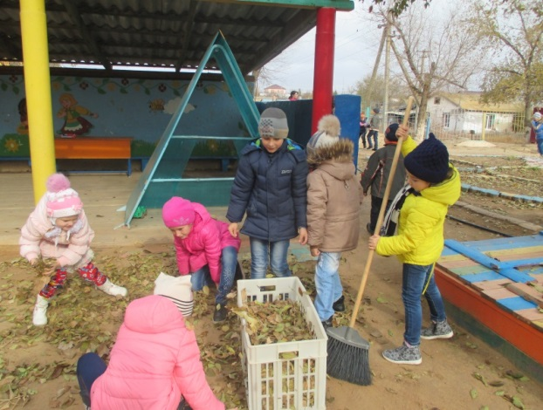
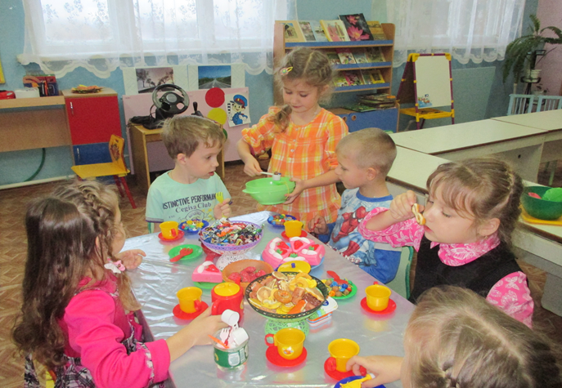
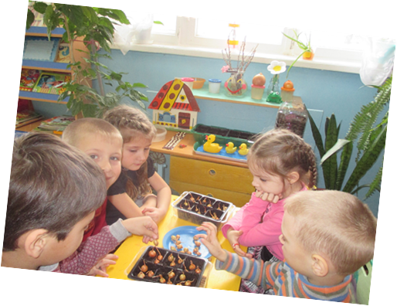
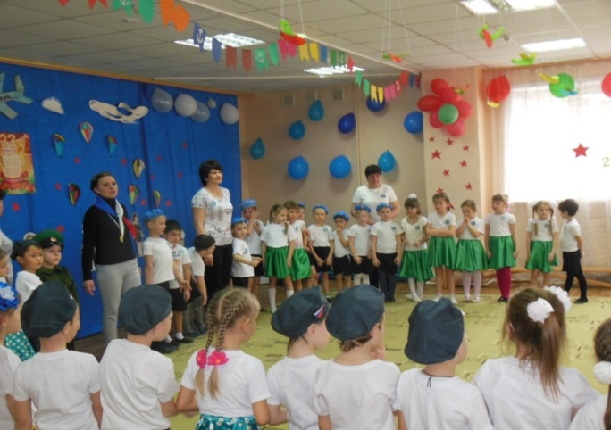
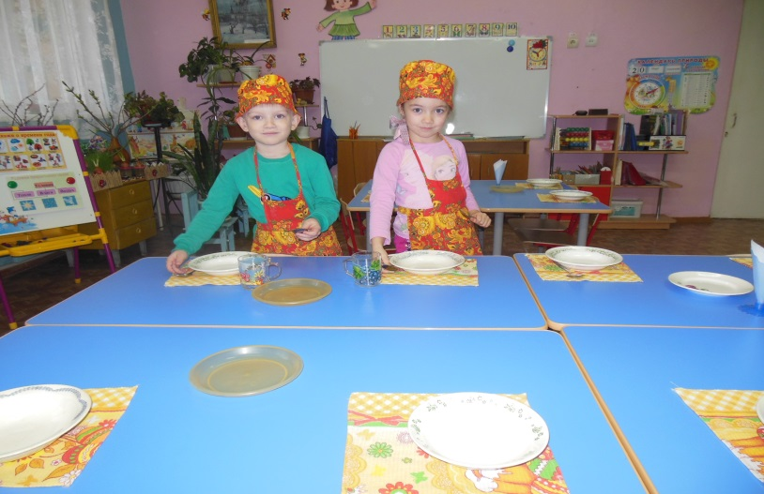
Атмосфера, в которой живет ребенок – это средство воспитания чувств, представлений, поведения

Slide 14

Каков человек – таков мир, который он создает вокруг себя. Хочется верить, что наши дети, когда вырастут, будут любить и оберегать своих родных и близких. Это осуществимо, если педагоги и родители станут союзниками и единомышленниками, заинтересованно будут решать проблемы нравственно – патриотического воспитания детей.

Slide 15


